Slide 1
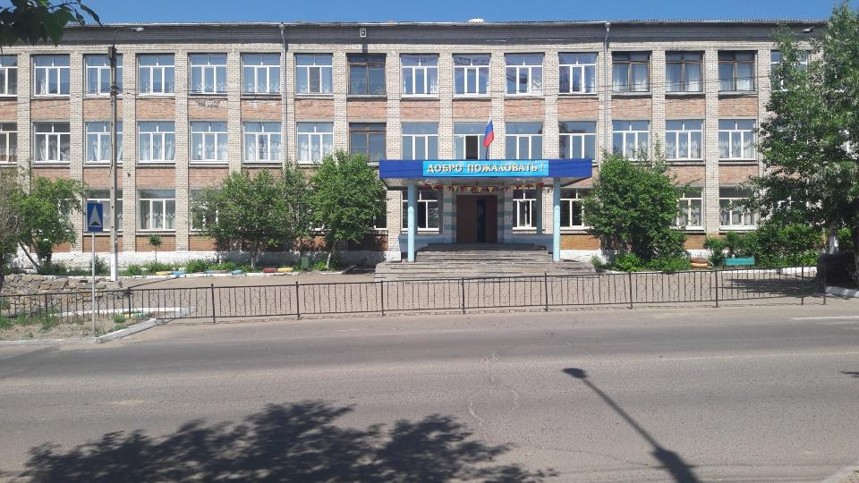
МБОУ
«Средняя общеобразовательная школа № 40»
г. Читы

Slide 2
Школа сегодня
Муниципальное бюджетное общеобразовательное учреждение
"Средняя общеобразовательная школа №40"
Учредитель: Администрация городского округа «Город Чита», г. Чита Забайкальского рабочего, д.94
Адрес: 672038, Забайкальский край, город Чита, ул. Подгорбунского, д.98
График работы:
Школа работает в 2 смены: понедельник - суббота 8.00-18.20
1 смена - начало занятий в 8.00.,
2 смена - начало занятий в 14.00
Телефоны: 8(302-2) 416281, 8 (302-2) 416069 (факс)
E-mail: sch40k@yandex.ru

Slide 3
Педагогический коллектив школы
Среди учителей школы :
7 почётных работников образования РФ
2 почётных работника образования Читинской области
1 кандидат технических наук
18 учителей имеют высшую категорию
11 учителей имеют первую категорию

Slide 4

Программы обучения
Начальная школа работает по программе «Школа России»

Slide 5
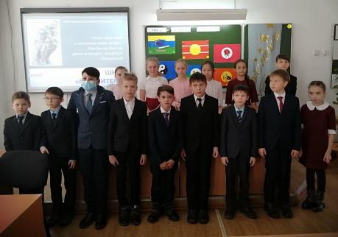
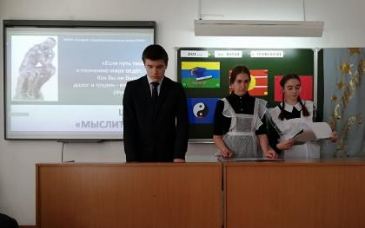
Успехи и достижения обучающихся
В школе в течение 20 лет работает научное общество обучающихся «Мыслитель», участники которого являются:
призёрами Всероссийской олимпиады школьников и научно-практической конференции муниципального и регионального уровней;
призёрами российских и международных заочных конкурсов «Кенгуру», «Человек и природа», «Русский медвежонок», «Золотое руно», «Английский бульдог» и др.
В рамках деятельности общества проходят защита детских проектов, интеллектуальные игры и баталии, викторины, предметные недели.

Slide 6
Успехи и достижения обучающихся
2017-2018 усп. -98% качество – 42%
2018-2019 усп.- 98% качество – 48%
2019-2020 усп.- 53% качество – 53%
Результаты ЕГЭ
2017-2018 усп. – 100% качество -67,5 %
2018-2019 усп. – 100% качество – 68,8%
2019-2020 усп. - 100% качество – 73,8%
Медалисты
2017/2018 уч. год – 6 человек
2018/2019 уч. год – 5 человек
2019/2020 уч. год – 5 человека

Slide 7
Условия для осуществления образовательного процесса
Учебные кабинеты оснащены мультимедийным оборудованием
Кабинет информатики
2 спортивных зала
Современный спортивный стадион
Столовая
Актовый зал
Библиотека
Школьный музей
Кабинет педагога-психолога

Slide 8
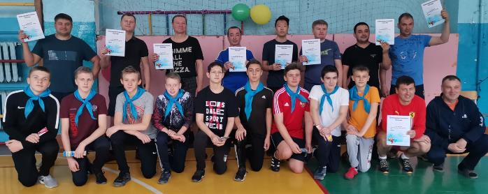
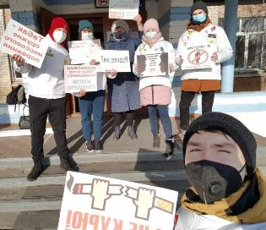
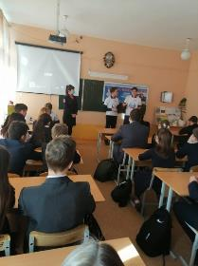
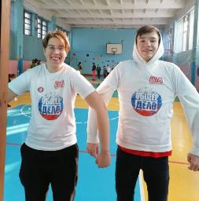
Школьный спортивный клуб «Гуран»
Волонтёрский отряд «Современник»

Slide 9
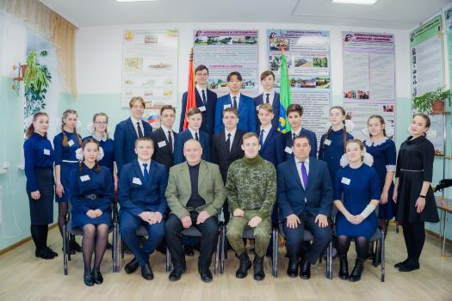
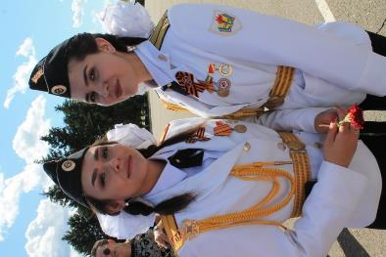
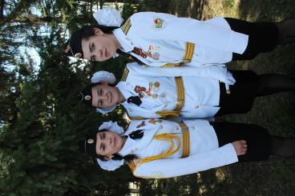
Почётный караул МБОУ «СОШ № 40»

Slide 10
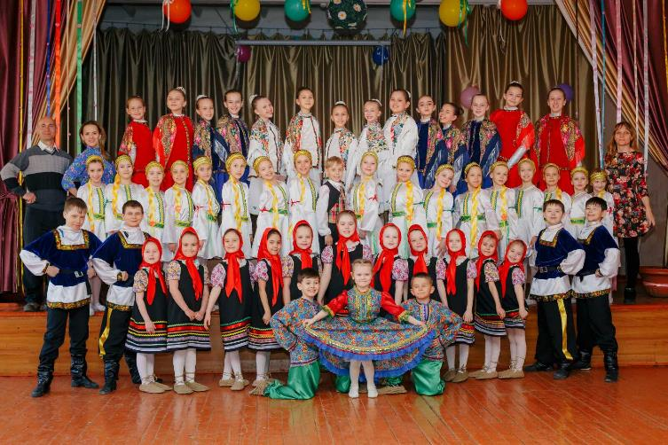
Детский художественный ансамбль «Бусинки»
Участник , призёр самых разных всероссийских и международных конкурсов и фестивалей

